Slide 1
서론
1-1) 팀원소개
1-2) 주제소개 및 선정이유
1-2) 데이터 (만족도/인프라/소득)
1-3) 분석방법
2. 본론 – 데이터 탐색
2-1) 만족도 시각화
2-2) 인프라 시각화
2-3) Python 활용 분석 정리
- 현재의 양천구
3. 본론 – 분석
3-1) R 1차 통계분석
3-2) R 2차 통계분석
3-3) R 활용 분석 정리
3-3) 1,2차 종합분석
- 앞으로의 개발 방향성 제안
4. 결론 -재정리
<개요>

Slide 2
주제소개
우리의 만족은 어디서 오는가? 양천구를 중심으로
만족스러운 삶은 인간이라면 누구나 추구하는 것이다.
지역에 대한 만족은 거주민들에게 지역에 대한 자긍심을 심어주며,
이는 자연스럽게 도시경쟁력으로 이어진다.
그렇다면 만족은 어디서 오는 것일까?
지역만족도에 영향을 미치는 요인을 양천구를 중점으로 알아보고,
그 결과를 바탕으로 양천구의 개발 방향성을 제안한다.

Slide 3
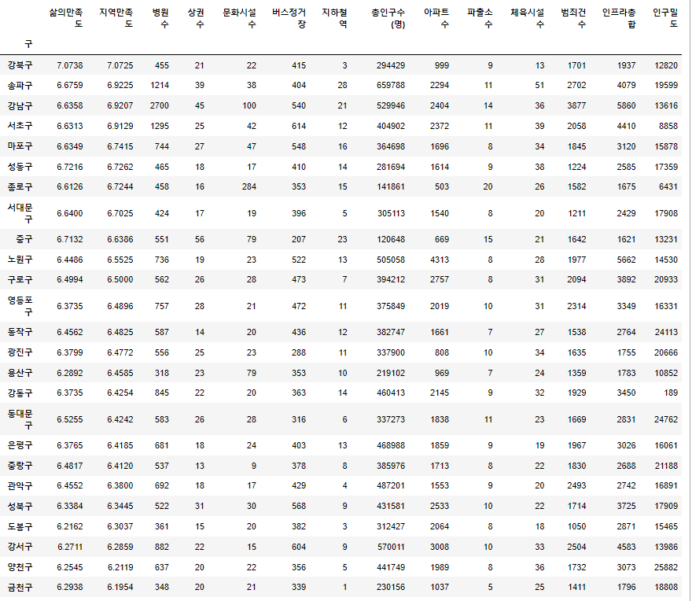

선정이유
타 구에 비해 현저히 낮은 만족도
비교적 부족한 인프라 수
압도적으로 높은 인구밀도
낮은 인지도

Slide 4
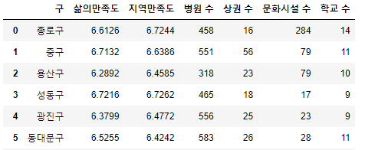

데이터 - 데이터 1차 세팅
, , , , ,
, , , , ,

Slide 5
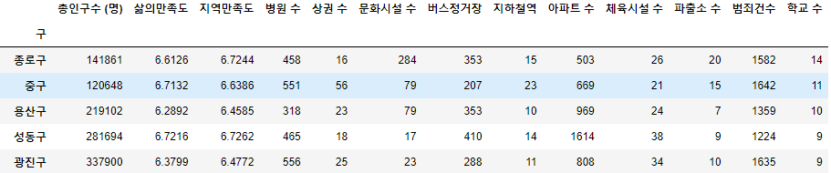
데이터 - 데이터 2차 세팅 – 변수추가
인구
, , , , ,
, , , , ,

Slide 6
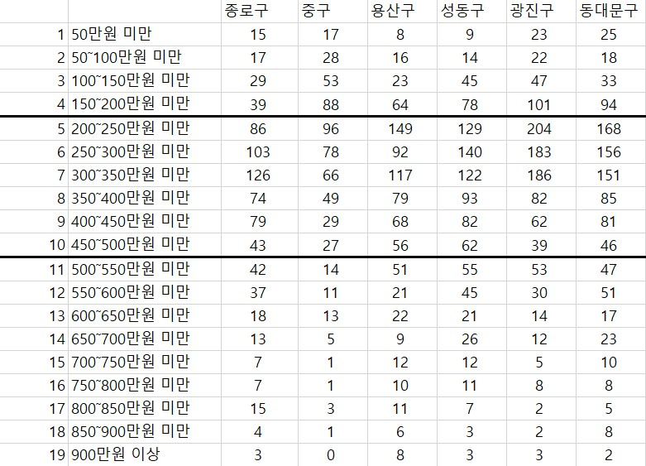
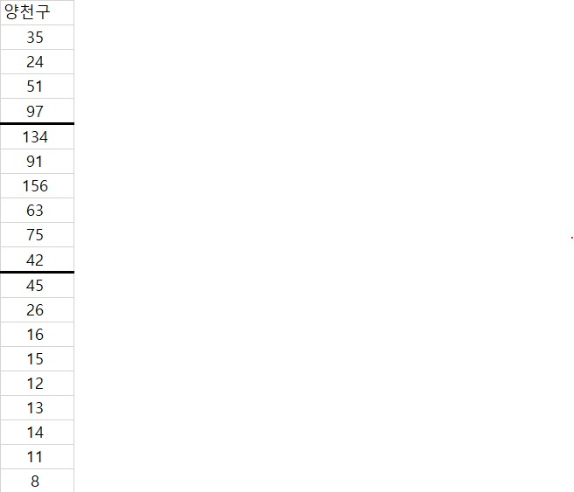
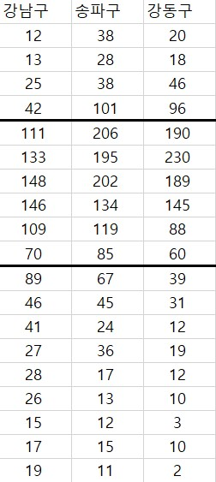
소득데이터
]
]
v
Class 1
]
,,,
,,,
Class 2
]
Class 3
class2 구마다 편차가 크지 않기 때문에 제외
class3 범주의 범위가 너무 넓고 이상치가 많았으므로 제외

Slide 7
만족도 데이터
}
소득 데이터
시각화
그래프 분석
양천구
현황 파악
관련 변수
예측
인프라 데이터
만족할만한 데이터를 얻었는가?
변수
회귀분석
성능개선
작업
YES
독립변수
채택
분석 모델
완성!
No
변수 추가

Slide 8
Python

Slide 9
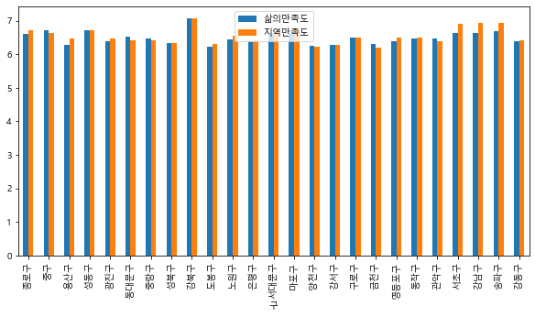
만족도 시각화 - 그래프
/
평균
삶의 만족도 : 6.49
지역 만족도 : 6.55
양천구
삶의 만족도 : 6.2545
지역 만족도 : 6.2119

Slide 10
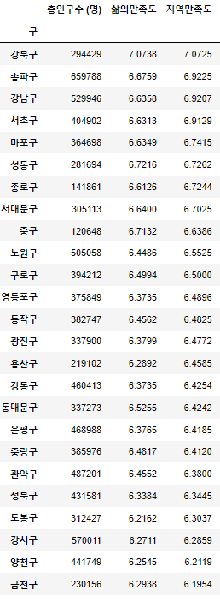
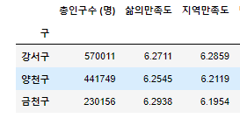
만족도 시각화 - 만족도 평균값과 하위 3개 구
24위 랭크

Slide 11
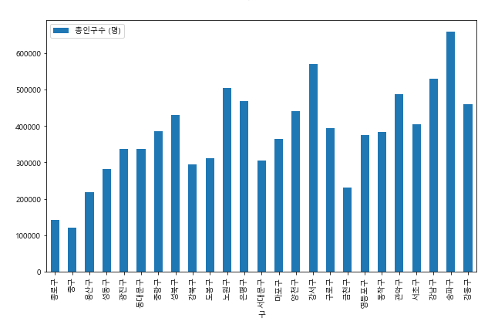
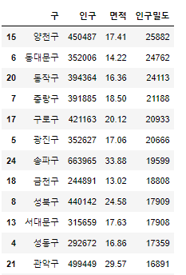
시각화 - 인구수
<인구밀도>
(명/㎢)
평균
389,441 명
인구밀도 1위
양천구
450.,487 명

Slide 12
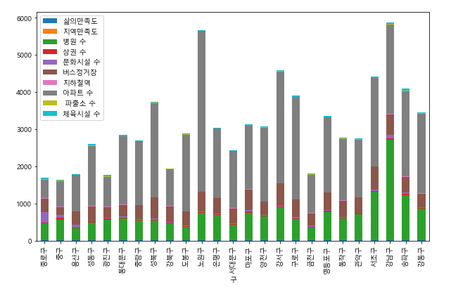
인프라 시각화 - 인프라 총 현황
양천구 인프라 총합
: 3073으로 11위 랭크

Slide 13
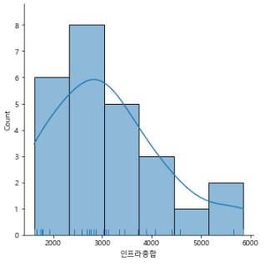
인프라 시각화
양천구와 평균 인프라 수 비교
 | 양천구 |  | 평균 인프라 수
총인구수 | 441,749 | > |  | 377,749
아파트 | 1,989 | > |  | 1,854
파출소 | 8 | < |  | 10
범죄건수 | 1,732 | < |  | 1,882
병원 | 637 | < |  | 716
상권 | 20 | < |  | 24
문화시설 | 22 | < |  | 42
버스정거장 | 356 | < |  | 423
지하철역 | 5 | < |  | 11
체육시설 | 36 | > |  | 28
인프라 총합 | 3,073 | < |  | 3,108

Slide 14
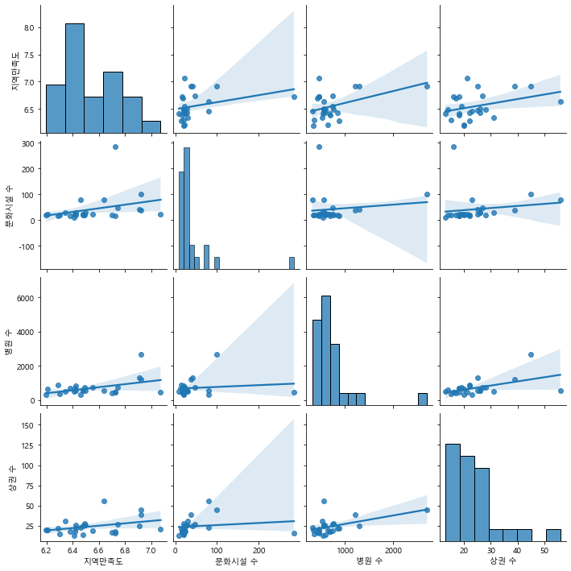
Python 활용 분석
["지역만족도","문화시설 수","병원 수", "상권 수"

Slide 15
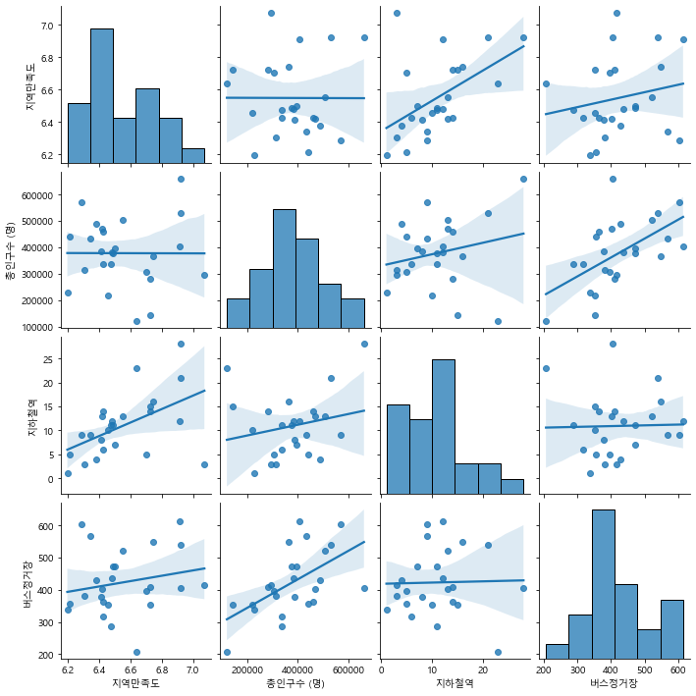
Python 활용 분석
"지역만족도","총인구수 (명)","지하철역", "버스정거장"]

Slide 16
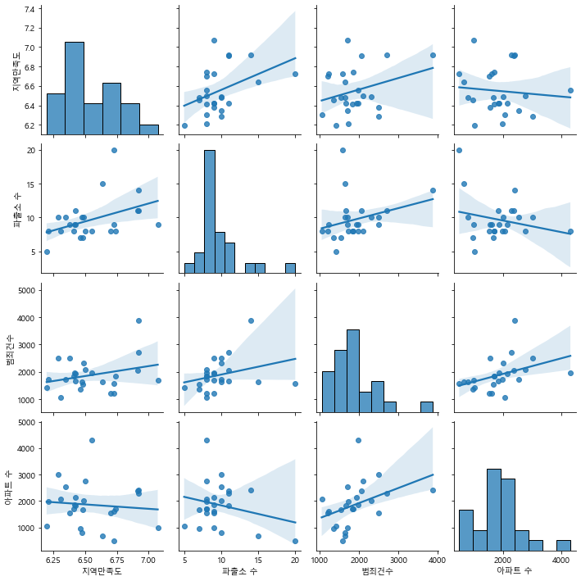
Python 활용 분석
["지역만족도", "파출소 수", "범죄건수", "아파트 수"]

Slide 17
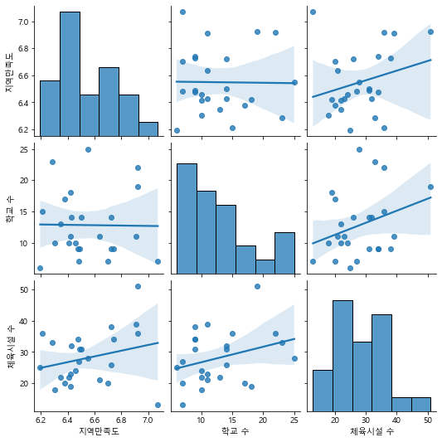
Python 활용 분석
["지역만족도", “학교 수", “체육시설 수"]

Slide 18
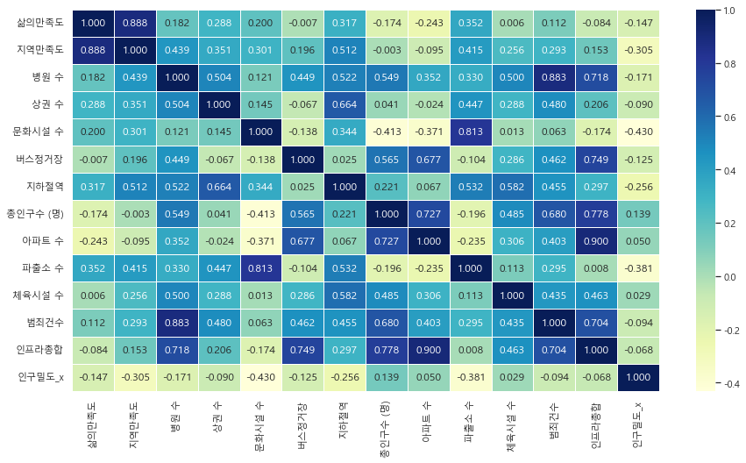
Python 활용 분석
뚜렷한 양의 선형관계 | 약한 음의 상관관계 | 뚜렷한 음의 상관관계
병원 수 상권 수 지하철역 파출소 문화시설 | 총인구 수 인프라 총합 범죄건수 버스정거장 | 인구밀도

Slide 19
Python 결론 : 양천구 포지셔닝(인프라 – 만족도)
만족도
양천구
인프라
인프라 : 서울에서 가장 높은 인구밀도를 가지고 있지만,
대부분의 인프라 수가 타 구보다 적은 실정
만족도 : 삶의 만족도와 지역 만족도 모두 24위에 랭크

Slide 20
Python 결론
[
지역 만족도 24위
삶의 만족도 24위
인구밀도 1위
인프라 총합 11위
양천구 데이터
내용 종합
데이터 시각화
PairPlot
+
HeatMap
[
PairPlot을 활용해서 몇가지 요인들이
우상향 그래프의 형태를 가지는 것을 확인
HeatMap을 활용하여 PairPlot의 내용을 구체화,
지역만족도가 병원,상권,지하철역, 문화시설, 파출소와
관련이 있음을 확인

Slide 21
R 1차

Slide 22
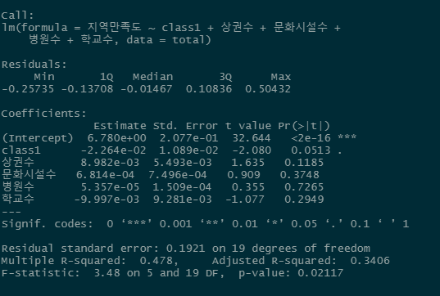
<R 1차 분석> - 회귀분석
지역만족도 ~ 상권, 문화시설, 병원, 학교 / 소득(Class1)
설명력 : 0.3406
P-Value : 0.02117

Slide 23
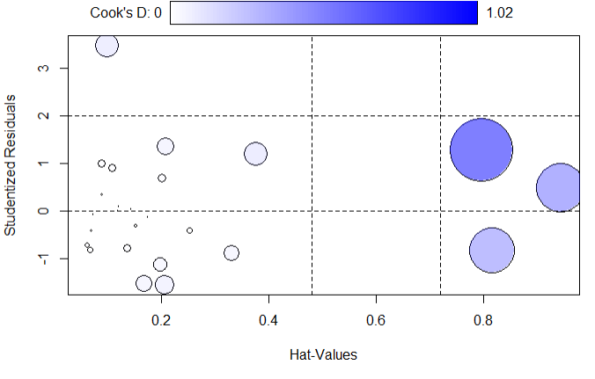
<R 1차 분석> - 이상치 여부 확인 및 교정
지역만족도 ~ 상권, 문화시설, 병원, 학교 / 소득(Class1)
이상치 : 1,3,23,24 번 데이터
해당 데이터를 삭제하여 교정

Slide 24
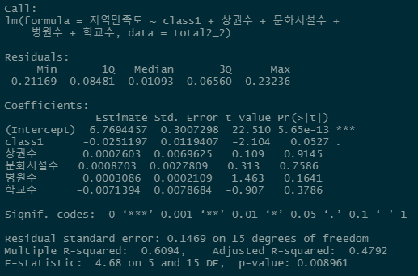
<R 1차 분석> - 이상치 여부 확인 및 교정
지역만족도 ~ 상권, 문화시설, 병원, 학교 / 소득(Class1)
설명력 : 0.3406
P-Value : 0.02117
이상치 제거
설명력 : 0.4792
P-Value : 0.008961
설명력 40.69% 향상
P-Value 0.012209 하락

Slide 25
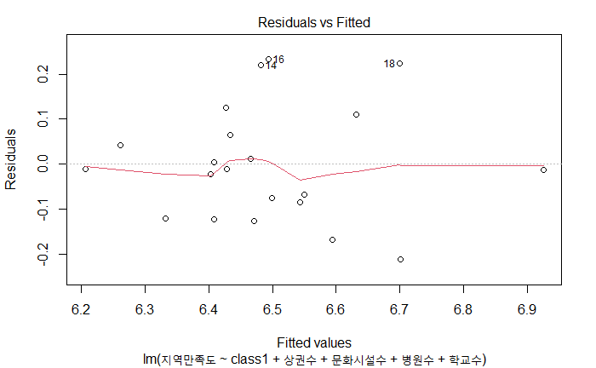
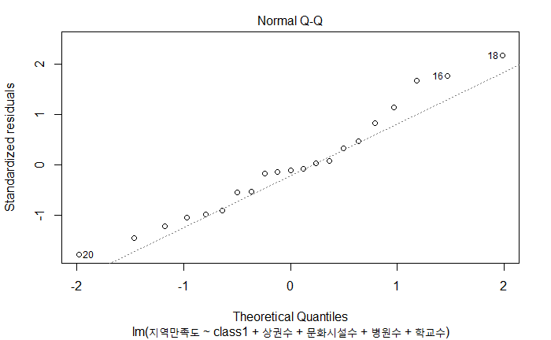
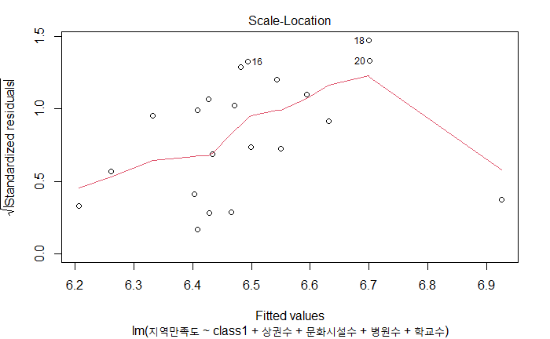
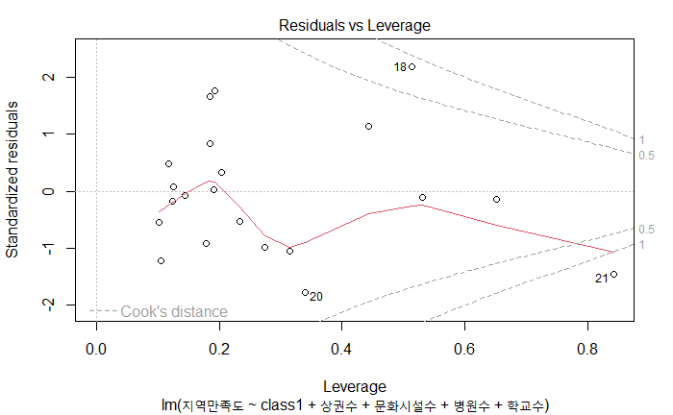
<R 1차 분석> - 선형성, 정규분포, 등분산성, 독립성 여부 확인
지역만족도 ~ 상권, 문화시설, 병원, 학교 / 소득(Class1)
①
②
③
④
Residuals VS Fitted 그래프 : 패턴이 없으므로 선형성 만족
Nomal Q-Q : 선 안에 데이터가 완전히 들어가 있지 않으므로
정규분포 여부는 따로 확인 필요
3. Scale-Location : 모양의 패턴이 없으므로 등분산성 만족
4. Residuals VS Leverage : 21번 데이터가 밖에 있으나 존재여부에 따라 설명력이
크게 차이나지 않음

Slide 26


<R 1차 분석> - 선형성, 정규분포, 등분산성, 독립성 여부 확인
지역만족도 ~ 상권, 문화시설, 병원, 학교 / 소득(Class1)
P-Value 가 0.3358 이므로 정규분포
VIF가 2보다 작으므로 독립성 만족

Slide 27
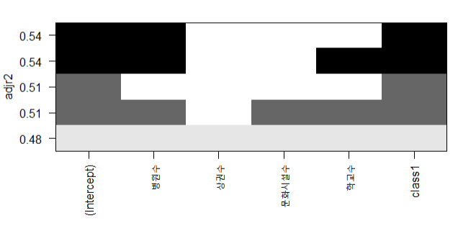
<R 1차 분석> - 적당한 독립변수 채택
지역만족도 ~ 상권, 문화시설, 병원, 학교 / 소득(Class1)
독립변수가
‘병원 수’, ‘class1’ 인 경우 가장 설명력이 높을 것으로 예상
‘병원 수’, ’학교 수’, ‘class1’ 인 경우 두번째로 설명력이 높을 것으로 예상

Slide 28
R 2차

Slide 29
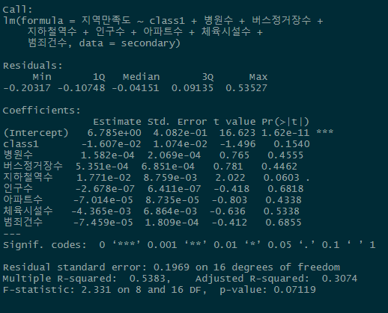
<R 2차 분석> - 회귀분석
지역만족도 ~ 병원 + 버스정거장, 지하철역, 인구수, 아파트, 파출소, 체육시설, 범죄건수 / 소득(Class1)
설명력 : 0.3074
P-Value : 0.07119

Slide 30
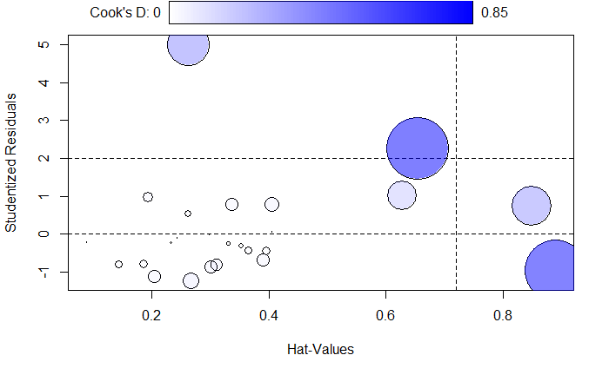
<R 2차 분석> - 이상치 여부 확인 및 교정
지역만족도 ~ 병원 + 버스정거장, 지하철역, 인구수, 아파트, 파출소, 체육시설, 범죄건수 / 소득(Class1)
이상치 : 1, 3,18, 24 번 데이터
해당 데이터를 삭제하여 교정

Slide 31
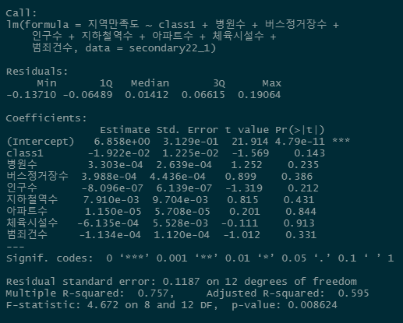
<R 2차 분석> - 이상치 여부 확인 및 교정
지역만족도 ~ 병원 + 버스정거장, 지하철역, 인구수, 아파트, 파출소, 체육시설, 범죄건수 / 소득(Class1)
설명력 : 0.3074
P-Value : 0.07119
이상치 제거
설명력 : 0.595
P-Value : 0.008642
설명력 91.93% 향상
P-Value 0.062548 하락

Slide 32
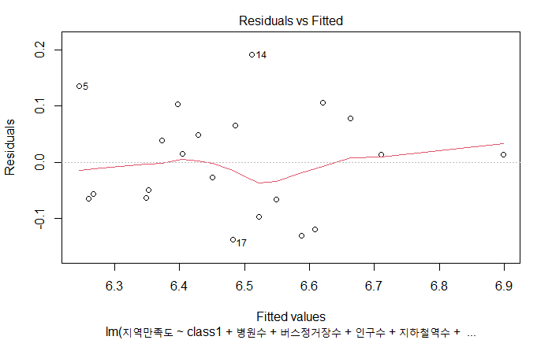
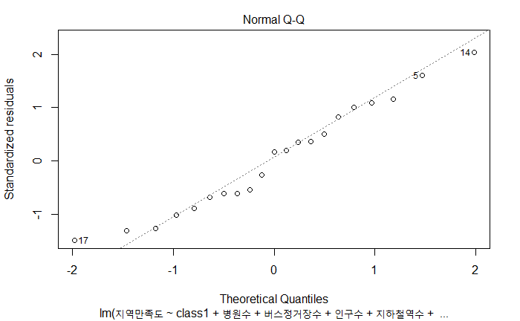
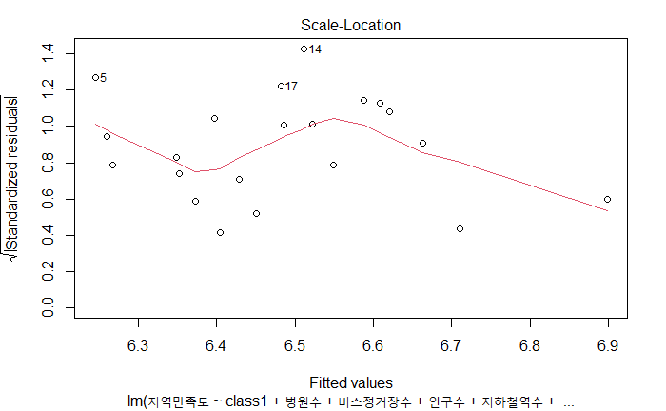
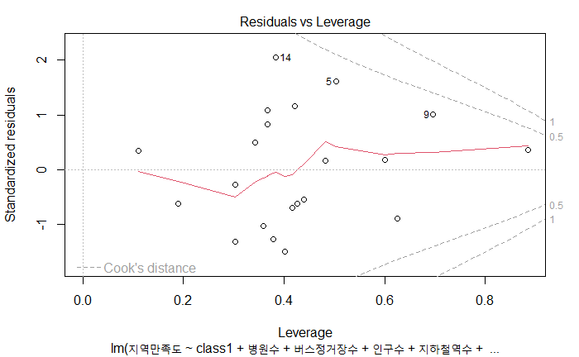
<R 2차 분석> - 선형성, 정규분포, 등분산성, 독립성 여부 확인
지역만족도 ~ 병원 + 버스정거장, 지하철역, 인구수, 아파트, 파출소, 체육시설, 범죄건수 / 소득(Class1)
①
②
③
④
Residuals VS Fitted 그래프 : 패턴이 없으므로 선형성 만족
Nomal Q-Q : 선에 점들이 모여있는 것으로 보아 정규성 만족
3. Scale-Location : 모양의 패턴이 없으므로 등분산성 만족
4. Residuals VS Leverage : 바운더리 밖에 데이터가 없으므로 이상치 없음

Slide 33

<R 2차 분석> - 선형성, 정규분포, 등분산성, 독립성 여부 확인
지역만족도 ~ 병원 + 버스정거장, 지하철역, 인구수, 아파트, 파출소, 체육시설, 범죄건수 / 소득(Class1)
‘병원 수’, ‘인구 수’의 VIF값이 2보다 크기 때문에
독립성에 문제 발생
상관계수 확인 필요

Slide 34
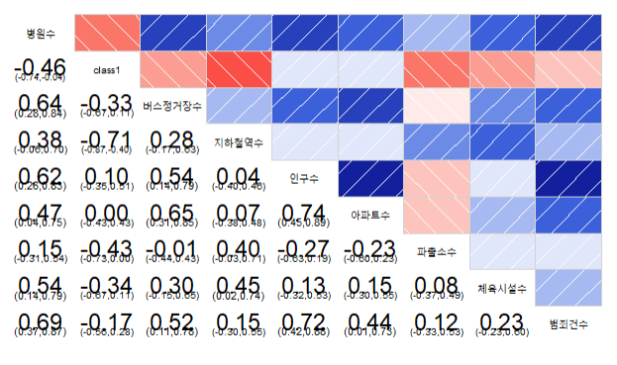
<R 2차 분석> - 상관계수 확인
지역만족도 ~ 병원 + 버스정거장, 지하철역, 인구수, 아파트, 파출소, 체육시설, 범죄건수 / 소득(Class1)
‘병원 수’ , ‘인구 수’와 다른 변수들의 상관계수가 비교적 높은 것을 확인
독립성을 위해 ‘인구 수’, ‘병원 수’ 변수 제거

Slide 35
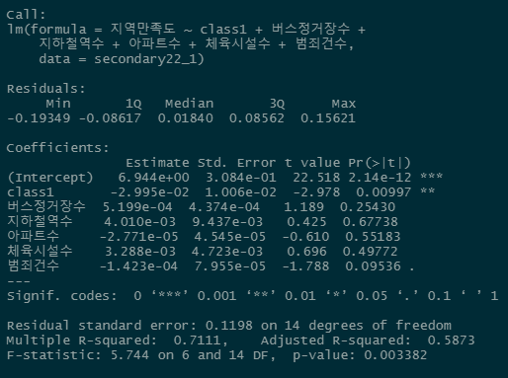


<R 2차 분석> - 인구 수, 병원 수를 제외한 모델의 다중공선성 확인
지역만족도 ~ 병원 + 버스정거장, 지하철역, 인구수, 아파트, 파출소, 체육시설, 범죄건수 / 소득(Class1)
<VIF>
설명력 : 0.5873
P-Value : 0.003382
인구 수와 병원 수를 제외하여 독립성을 교정
→ 모든 변수들의 VIF값은 2를 넘지 않음을 확인

Slide 36
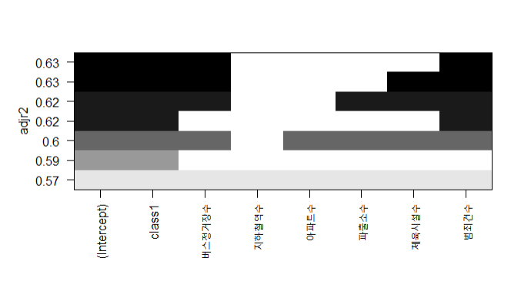
<R 2차 분석> - 적당한 독립변수 채택
지역만족도 ~ 병원 + 버스정거장, 지하철역, 인구수, 아파트, 파출소, 체육시설, 범죄건수 / 소득(Class1)
독립변수가
① ‘class1’,’버스정거장 수’, ’범죄건수’인 경우 가장 설명력이 높음
② ‘class1’,’버스정거장 수’, ’범죄건수’, ‘파출소 수’, ‘체육시설 수’인 경우
두번째로 설명력이 높음
파출소 수, 체육시설 수 또한
만족도에 영향을 주는 요인으로 보여지므로 ② 채택

Slide 37
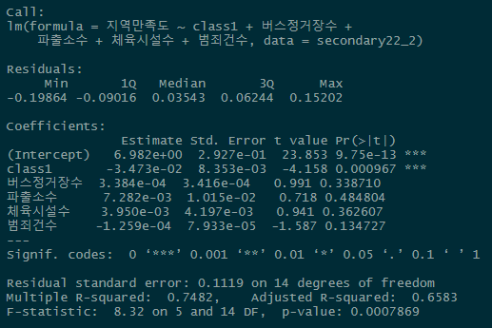
<R 2차 분석> - 채택된 변수 이상치 제거 후 분석
지역만족도 ~ 병원 + 버스정거장, 지하철역, 인구수, 아파트, 파출소, 체육시설, 범죄건수 / 소득(Class1)
설명력 : 0.6583
P-Value : 0.007869
기존보다 5.819% 증가

Slide 38
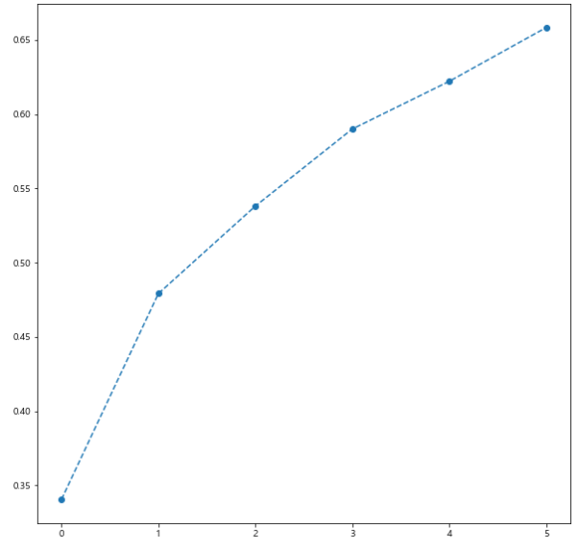
R 결론
설명력
0.6583
0.6221
0.59
‘지역만족도’를
가장 잘 설명하는 모델
Class1
버스정거장 수
파출소 수
체육시설 수
범죄건수
0.5381
0.4792
0.3406

Slide 39
파이썬, R
종합결론

Slide 40
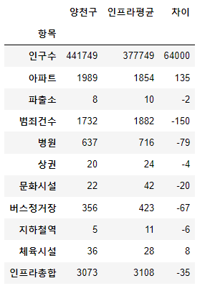
Python, R 분석 종합
만족도
양천구
양천구
인프라

Slide 41
Python, R 분석 종합
 | 양천구
총 인구수 | 441,749
아파트 | 1,989
파출소 | 8
범죄건수 | 1,732
병원 | 637
상권 | 20
문화시설 | 22
버스정거장 | 356
지하철역 | 5
체육시설 | 36
인프라 총합 | 3,073
파출소 : 17위 - 8개
병원 : 11위 - 637개
상권 : 15위 - 20개
문화시설 : 15위 - 22개
버스정거장 : 19위 - 356개
체육시설 : 공동 4위 - 36개
범죄건수 : 13위 - 1732 건
: R 회귀분석 유효 변수
: Python HeatMap 유효 변수
: Python , R 공통 유효 변수

Slide 42
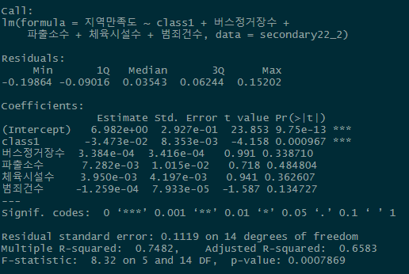
Python, R 분석 종합
변수 | 추정치
Class1 | -0.03473
버스정거장 | 0.0003384
파출소 | 0.007282
체육시설수 | 0.00395
범죄건수 | -0.0001259
지역만족도 =
6.982 + (추정치1 X 변수1) + (추정치2 X 변수2) + (추정치3 X 변수3) + (추정치4 X 변수4) + (추정치5 X 변수5)
지역만족도를 높이기 위해서는 해당 변수의 수를 조정하는 것이 중요

